Slide 1
Вологодский аграрно-экономический колледж
Аудит краткосрочных займов и кредитов
Выполняла: студентка 232гр Лукинская Арина Александровна.
Руководитель: Демидова Юлия Васильевна.
2022 год.

Slide 2
План:
Понятие кредитов и займов и их отличительные особенности.
Учет кредитов банка и займов.

Slide 3
1. ПОНЯТИЕ КРЕДИТОВ И ЗАЙМОВ И ИХ ОТЛИЧИТЕЛЬНЫЕ ОСОБЕННОСТИ
Правила ведения учета по кредитам и займам установлены ПБУ-15/08 «Учет расходов по займам и кредитам», приказ Минфина РФ от 6 октября 2008г. № 107-Н.
Кредит – это система экономических отношений, возникающая при передаче имущества в денежной или натуральной форме от одних организаций или лиц другим, на условиях последующего возврата денежных средств или оплаты стоимости передаваемого имущества с уплатой процента за временное пользование переданным имуществом.

Slide 4
ВИДЫ КРЕДИТОВ:
банковский – выданные банком организациям и физ. лицам денежные средства на определенный срок и определенные цели на возвратной основе и обычно с уплатой %, банк имеет лицензию на проведение банковских операций;
коммерческий – предоставляется одним организациям другими в виде отсрочки платежа за проданные товары, коммерческие организации не могут предоставлять заем из чужих средств временно находящихся у займодавца.

Slide 5
ДОГОВОР КРЕДИТА ОФОРМЛЯЕТ ДЕНЕЖНУЮ ССУДУ, ПОЛУЧЕННУЮ В БАНКЕ ИЛИ ИНОМ КРЕДИТНОМ УЧРЕЖДЕНИИ, ИМЕЮЩЕМ СООТВЕТСТВУЮЩУЮ ЛИЦЕНЗИЮ. КРЕДИТ ПРЕДОСТАВЛЯЕТСЯ НА УСЛОВИЯХ СРОЧНОСТИ, ПЛАТНОСТИ И ОБЕСПЕЧЕНИЯ ЗАЛОГОМ ИЛИ ПОРУЧИТЕЛЬСТВОМ.
КРЕДИТНЫЙ ДОГОВОР ОБЯЗАТЕЛЬНО СОСТАВЛЯЕТСЯ В ПИСЬМЕННОЙ ФОРМЕ, НЕСОБЛЮДЕНИЕ ДАННОГО ТРЕБОВАНИЯ ВЛЕЧЕТ ПРИЗНАНИЕ КРЕДИТНОГО ДОГОВОРА НЕДЕЙСТВИТЕЛЬНЫМ.
СУММА ПРОЦЕНТОВ ПО КРЕДИТУ ОПРЕДЕЛЯЕТСЯ ПО ФОРМУЛЕ :

Slide 6
Проценты по выданному банком кредиту начинают начисляться со дня, следующего за днем выдачи кредита.
При этом начисленные проценты и другие расходы по займам (суммы, уплачиваемые за информационные и консультационные услуги, экспертизу договора займа) учитываются обособленно от суммы основного долга

Slide 7
Договор займа предусмотрен Гражданским кодексом РФ. Он регулирует отношения заимодавца и займополучателя.
Договоры займа могут заключаться между любыми юридическими и физическими лицами как в письменной, так и в устной форме. Договор займа может быть заключен в устной форме, если займ предоставлен физическим лицом в размере менее 10 МРОТ (достаточно расписки заемщика).
Предметом договора займа могут быть денежные и материальные ценности.

Slide 8
Проценты за пользование заемными средствами могут быть взысканы как в денежной, так и в натуральной форме. При отсутствии в договоре займа условия о размере процентов их величина определяется ставкой банковского процента (ставкой рефинансирования).
Прекращение заемных обязательств возникает в день возврата предмета займа, зачисления денег на счет организации-заимодавца.

Slide 9
2. УЧЁТ КРЕДИТОВ БАНКА И ЗАЙМОВ
В зависимости от срока, на который выдаются кредиты, они делятся на краткосрочные и долгосрочные.
Краткосрочные кредиты выдаются под запасы сырья и материалов.
Долгосрочные - на затраты по внедрению новой техники, приобретению оборудования, реконструкцию, модернизацию и др.

Slide 10
Обобщение информации о состоянии кредитов и займов, полученных организацией, производится на синтетических пассивных счетах:
Краткосрочных кредитов и займов: 66 «Расчеты по краткосрочным кредитам и займам»
Долгосрочных кредитов и займов: 67 «Расчеты по долгосрочным кредитам и займам»
сальдо по Кт показывает остаток суммы задолженности. Оборот по Кт – получение кредитов и займов, по Дт – погашение.
Расходы по кредитам и займам признаются прочими расходами (счет 91-2)

Slide 11
Правилами бухгалтерского учета установлен особый порядок отражения процентов по полученным займам и кредитам в случае их использования на приобретение :
Основных средств и НМА
МПЗ.
В случаях строительства, сооружения и приобретения ОС и НМА за счет заемных средств, затраты по кредиту включаются в первоначальную стоимость объектов до даты ввода объекта в эксплуатацию (счет 08).
Проценты по кредиту увеличивают стоимость МПЗ только при условии, что они начисляются до оприходования ценностей и если заемные средства привлечены для приобретения этих запасов (счета 10 или 41).

Slide 12
Долгосрочные кредиты и займы могут учитываться двумя способами:
На счете 67 «Расчеты по долгосрочным кредитам и займам» до истечения срока их погашения;
На счете 67 «Расчеты по долгосрочным кредитам и займам» до тех пор, пока до срока их погашения останется 365 дней. После этого сумма задолженности переводится на счет 66 «Расчеты по краткосрочным кредитам и займам».

Slide 13
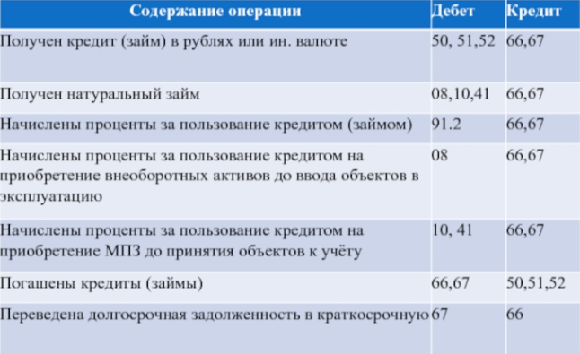
БУХГАЛТЕРСКИЕ ЗАПИСИ:

Slide 14
СПАСИБО
ЗА ВНИМАНИЕ!

